Slide 1
東京工業大学 産学協働プログラム
「人生100年時代の都市・インフラ学」
人生１００年時代の豊かな
ライフシーン Vol.4
チーム③：住まいと暮らし方
座長：永野敏幸（株式会社佐藤総合計画）
担当教員：浅輪貴史
2021年7月14日
資料作成：坂村圭

Slide 2
人生１００年時代の住まいと暮らし方を創出する 都市・インフラとは？
ワークショップの問い
VISION：
未来を見据えて新たな価値を生み出す思考を養う
成果目標：
人生100年時代の都市・インフラを考える視点を与えるブックレットの作成
プロセス目標：
ライフシーン毎に東工大教員と企業代表者が創造的な対話を繰り返す
現状

Slide 3
人生１００年時代の住まいと暮らし方を創出する 都市・インフラ
ワークショップの問い
？
良いアイデアの基準を
考える必要がある
現状

Slide 4
人生１００年時代の住まいと暮らし方を創出する都市・インフラとは？
人生１００年時代とは？
（言葉の定義の探索）
人生１００年時代の住まいと暮らし方とは？
（過去の経験＋価値観の探索）

Slide 5
人生100年時代とは
＝長寿化が起因した個人・社会の行動、感性、価値観の変化が生じる時代
１）１人の人が複数の人生を並列的に歩むライフスタイルに「変化」することが当たり前になる
２）人生の「変化」「選択」のための資本（経済・社会・知識）の蓄積の重要性が増加する
３）人生設計の指標として「豊かさ」（個人・社会・環境）を希求する人が増加する

Slide 6
中間発表のふり返り

Slide 7
中間発表のふり返り

Slide 8
中間発表のふり返り

Slide 9
中間発表のふり返り

Slide 10
中間発表のふり返り

Slide 11
中間発表のふり返り

Slide 12
中間発表のふり返り

Slide 13
中間発表のふり返り

Slide 14
中間発表のふり返り（担当教員からのフィードバック）
野原先生：
「選択肢のあること」そのものが、心理的に人を豊かにするということはとても人間的ですね。
実際に何を選ぶのか、とは別の豊かさなのかと考えさせられました。
真野先生：
・「住まいと暮らし方」というテーマは普遍的ですが、戦後や高度成長期、バブル期などのどの時代とも異なる未来を想像していくとどうなるのでしょうか。
・「顧客満足度を高める」という見方は、本プログラムに属する集団ならではの見方かもしれませんが、これもまた常識的な視点かもしれません。
・「土着性・選択性・画一性が変わる」「常識的なところが変わる」という部分に注目しています。常識の中身が変化するということなのか、常識にとらわれない視野やアイディアが次々と形になっていくのかなど。
・最終的には「住まい」の領域や考え方の拡張とともに提案の展開につながれば良いと思います。
・提案方針3）のケースに注目しています。
浅輪先生：
ご発表をいただきありがとうございました。私は担当教員ですので、今後議論させていただければと思いますが、住まい・暮らしの拠点をより主体的に選べることで、今まで以上に地域への愛着・コミュニティが強化されるという点は、重要なポイントと思いました。二拠点でも別荘コミュニティというものもありますし、地域の祭りに毎年参加して、伝統文化の担い手不足を解消するなどもあるかもしれませんね。都市と地方との関係にもつながるかと思います。
また、住まいのサブスクなどがうまく機能する、具体の仕組みのイメージを作ることも面白いかと思いました（永野さんとは少しお話をしたポイント制など？）。
室町先生：
多様な選択肢から選ぶことができる中にコミュニティの要素が考えられますが、中身が見えないコミュニティを選ぶのはなかなか難しいように思えました。それは自分に合ったコミュニティを選ぶということと思いますが、それではコミュニティ内の多様性は失われるような気がしますし、では多様性のあるコミュニティを選べばよいかと考えるとそれは特徴のあるコミュニティではないような気がするし、興味深いポイントです。
鼎先生：
大変興味深いご発表ありがとうございました。
たとえばNHKの朝ドラマで昭和が舞台になると、昭和風の家の中は、なにかとごちゃごちゃと色々な「モノ」が置いてありますよね。大きなものではタンスとか、小さい道具等としては色々な細かいものがあります。私の実家にも、そういったものがごちゃごちゃとありました。そういった「モノ」はどうなっていくイメージでしょうか？
十代田先生：
・空間的、経済的、地域的流動性との関係（バランス）、どのような都市像、国土像を描くことになるのかまで論じると面白いのでは？

Slide 15
人生１００年時代の住まいと暮らし方を創出する都市・インフラとは？
人生１００年時代とは？
（言葉の定義の探索）
人生１００年時代の住まいと暮らし方とは？
（過去の経験＋価値観の探索）
（問いの分割）
(1) こだわりの家具と共に短期間で多数の拠点を渡り歩く暮らしを支える住まいとサービスとは？
(2) 増築、改築、減築を好きなタイミングで気軽に行える住まいとサービスとは？
(3) 土着性を保ちながら引っ越しを行うための住まいとサービスとは？

Slide 16
人生１００年時代の住まいと暮らし方を創出する都市・インフラとは？
人生１００年時代とは？
（言葉の定義の探索）
人生１００年時代の住まいと暮らし方とは？
（過去の経験＋価値観の探索）
（目標の制約の設定）
広場、カフェ、SNS、
20代にとっての住居など

Slide 17
人生１００年時代のペルソナと共に考える 住まいと暮らし方とは？
本日の中心的な議題（仮）
－ どんな住まいの移り変わりを経験するか
－ どのように暮らすことを求めるか
－ 上記の学び・学び方を支える空間仕様・ルール・デザインとは

Slide 18
全体フリーディスカッション
【Work １】
まずは中間発表を振りかえり、本日以降の議論をどのように進めていくかを話し合ってください。次回以降は、本日の議論を延長していただいても、人生１００年時代の住まいと暮らし方の新たな側面に着目した議論としていただいても構いません。
＊座長、担当教員からのワークを行っていただいても構いません 。

Slide 19
人生１００年時代の住まいと暮らし方を創出する都市・インフラとは？
（問いの分割）
(1) こだわりの家具と共に短期間で多数の拠点を渡り歩く暮らしを支える住まいとサービスとは？
(2) 増築、改築、減築を好きなタイミングで気軽に行える住まいとサービスとは？
(3)土着性を保ちながら引っ越しを行うための住まいとサービスとは？
(4)
(5)
（その他の目標の制約の設定）
・都市・インフラを設定する（広場、カフェ、SNSなど）
・特定の人、年齢層、特定の社会課題を設定する（20代にとっての住居など）

Slide 20
テーマ別ディスカッション
【Work ２】
人生１００年時代の住まいと暮らし方の一つの側面に着目して都市・インフラのアイデアを話し合います。
＊座長、担当教員からのワークを行っていただいても構いません 。

Slide 21
人生100年時代には、人生の転機や家族構成の変化の機会が増加し、自分の生活に適した住まいや暮らし方が幾度も変化することが予想されている。これまでは住宅購入は一生に一度の出来事で、終の棲家とする人が多かったが、健康状況やライフスタイルの変化に応じて、住宅の再購入やリフォームなどの手入れをする人が増加していくだろう。さらに、働き方の多様化により職業や職場に縛られることなく、自由に住まいを選択できるようになるかもしれない。 多様な住まいの選択肢は多様なライフスタイルを生み出す。ベースとなる住居を中心とした二地域居住、ずっと同じ自然豊かな場所に住みながらのリモートワーク、サブスク住居を転々とするような暮らし方。一方、これまでわたしたちは一つの場所に住居を構えて長く暮らすことで、地域コミュニティとのつながりを創出し社会資本を蓄積してきた。土地や時間に縛られない暮らし方が可能になった時に、このような地域とのつながりをいかに担保するかは課題の一つとなるだろう。 では、多様な住まい方や暮らし方が共存できる時代を実現していくために、都市・インフラはどのような機能を兼ね揃えなければならないだろうか。 ここでは、１人の人生をペルソナとして設定し、その人物が求める住まい・暮らし方を実現するための空間像、社会的な仕組み、サービスの在り方などに加えて、変化を取り入れる際の課題を考えていきたい。
Team3の人生100年時代の「変化＝シフト」に関する議論のハイライト (3月WSの議論の一部再掲)
それぞれのタイミングで住まい方と暮らし方を選べる時代を迎えるためには

Slide 22
１）人生１００年時代を生きるペルソナの一生（２０代、４０代、６０代のとき）を想定して、どのような住まいに対する要望が出てくるかを考えてみましょう。 （ペルソナは、どのような基準で住まいを選択するのか、住まいに何を期待するのか、衣食住のすべてを家で行わなければならないのか、逆に仕事を自宅で行いたいと思うか） ２）上記と同様に、ペルソナが住まいを中心にどのような暮らし方に対する要望があるかを考えてみましょう。 （ペルソナは、１人で住みたいのかそれとも知らない人と同居してもいいのか、どのような暮らしなら多少不便でも許容するか、家を変えるたびに自分用に空間をカスタマイズする（お気に入りの家具を配置する）ことはできるか） ３）上記の住まい・暮らし方を生み出す都市・インフラとしてどのようなものが考えられるでしょうか。住居はどんな場所で、どんなデザインや広さで何が配置されているか。誰が管理して、どんなルール（入居資格、料金設定）があるのか。どのような住居サービスであれば私たちは利用したいと思うのか。 （そのほかに、ペルソナが住まいの選択時に見たい情報はどのようなものか、どのような頻度で引っ越しをしたいと思うか、望むような引っ越しとはどのようなものか等）
人生100年時代の都市・インフラをイメージする（グループワーク５０分）

Slide 23
【人生１００年時代の都市・インフラ：DAY4】
image
名前：
年齢：２５歳
性別：
家族構成：
仲のいい友達の人数：
出生地：
学歴：
職業：
仕事内容：
年収：
どのような人柄か
性格：
好きなこと・趣味：
スキル・得意なこと：
よく行く場所：
休日の過ごし方：
最近楽しかったこと：
仕事の悩み：
その他の不安や悩み：
人生の目標：
人には言えない欲望は：
住まいや暮らし方に対する意思
日常の暮らしに望むこと：
住まい選びで一番重視することは：
どんなデザインの部屋を好むか：
どれくらいの広さの部屋が欲しいか：
どのまちに住みたいか：
住まいに使ってもいい金額：

Slide 24
【人生１００年時代の都市・インフラ：DAY4】
image
名前：
年齢：４５歳
性別：
家族構成：
仲のいい友達の人数：
出生地：
学歴：
職業：
仕事内容：
年収：
どのような人柄か
性格：
好きなこと・趣味：
スキル・得意なこと：
よく行く場所：
休日の過ごし方：
最近楽しかったこと：
仕事の悩み：
その他の不安や悩み：
人生の目標：
人には言えない欲望は：
住まいや暮らし方に対する意思
日常の暮らしに望むこと：
住まい選びで一番重視することは：
どんなデザインの部屋を好むか：
どれくらいの広さの部屋が欲しいか：
どのまちに住みたいか：
住まいに使ってもいい金額：

Slide 25
【人生１００年時代の都市・インフラ：DAY4】
image
名前：
年齢：６５歳
性別：
家族構成：
仲のいい友達の人数：
出生地：
学歴：
職業：
仕事内容：
年収：
どのような人柄か
性格：
好きなこと・趣味：
スキル・得意なこと：
よく行く場所：
休日の過ごし方：
最近楽しかったこと：
仕事の悩み：
その他の不安や悩み：
人生の目標：
人には言えない欲望は：
住まいや暮らし方に対する意思
日常の暮らしに望むこと：
住まい選びで一番重視することは：
どんなデザインの部屋を好むか：
どれくらいの広さの部屋が欲しいか：
どのまちに住みたいか：
住まいに使ってもいい金額：

Slide 26
【人生１００年時代の都市・インフラ：DAY4】
What
どんな住まいを求めるか
回答欄：
How
どのように暮らしたいか
回答欄：
Design
そのためにどのような都市・インフラ（サービスや制度も含めて）が必要か
回答欄：
チーム3：住まいと暮らし方

Slide 27
未来の住まいと暮らし方のアイデア
【付録】
人生１００年時代のアイデアのイメージとしてご参考にしてください。
参考：SPECULATIONS 人間中心主義のデザインをこえて(2019), ビー・エヌ・エヌ新社

Slide 28
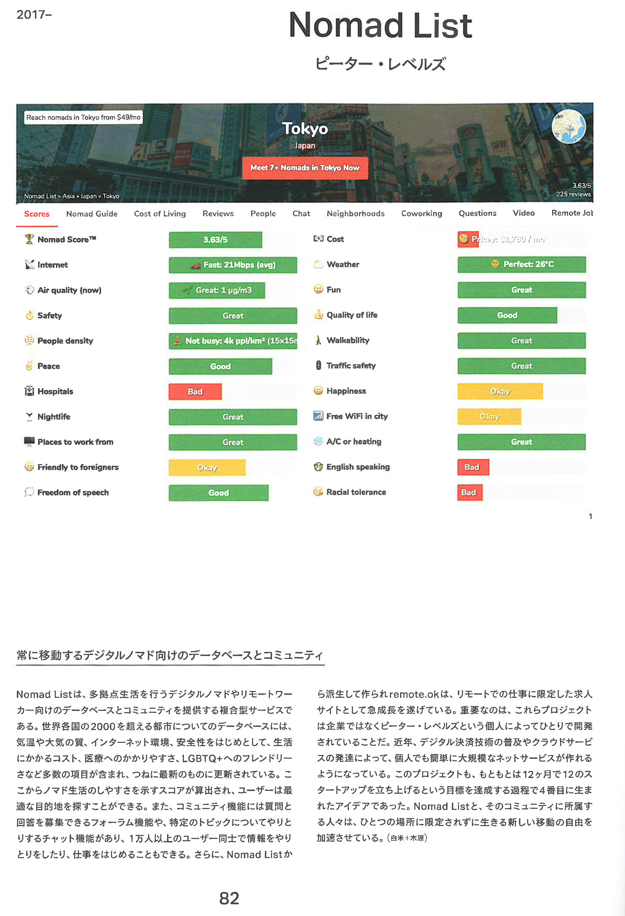
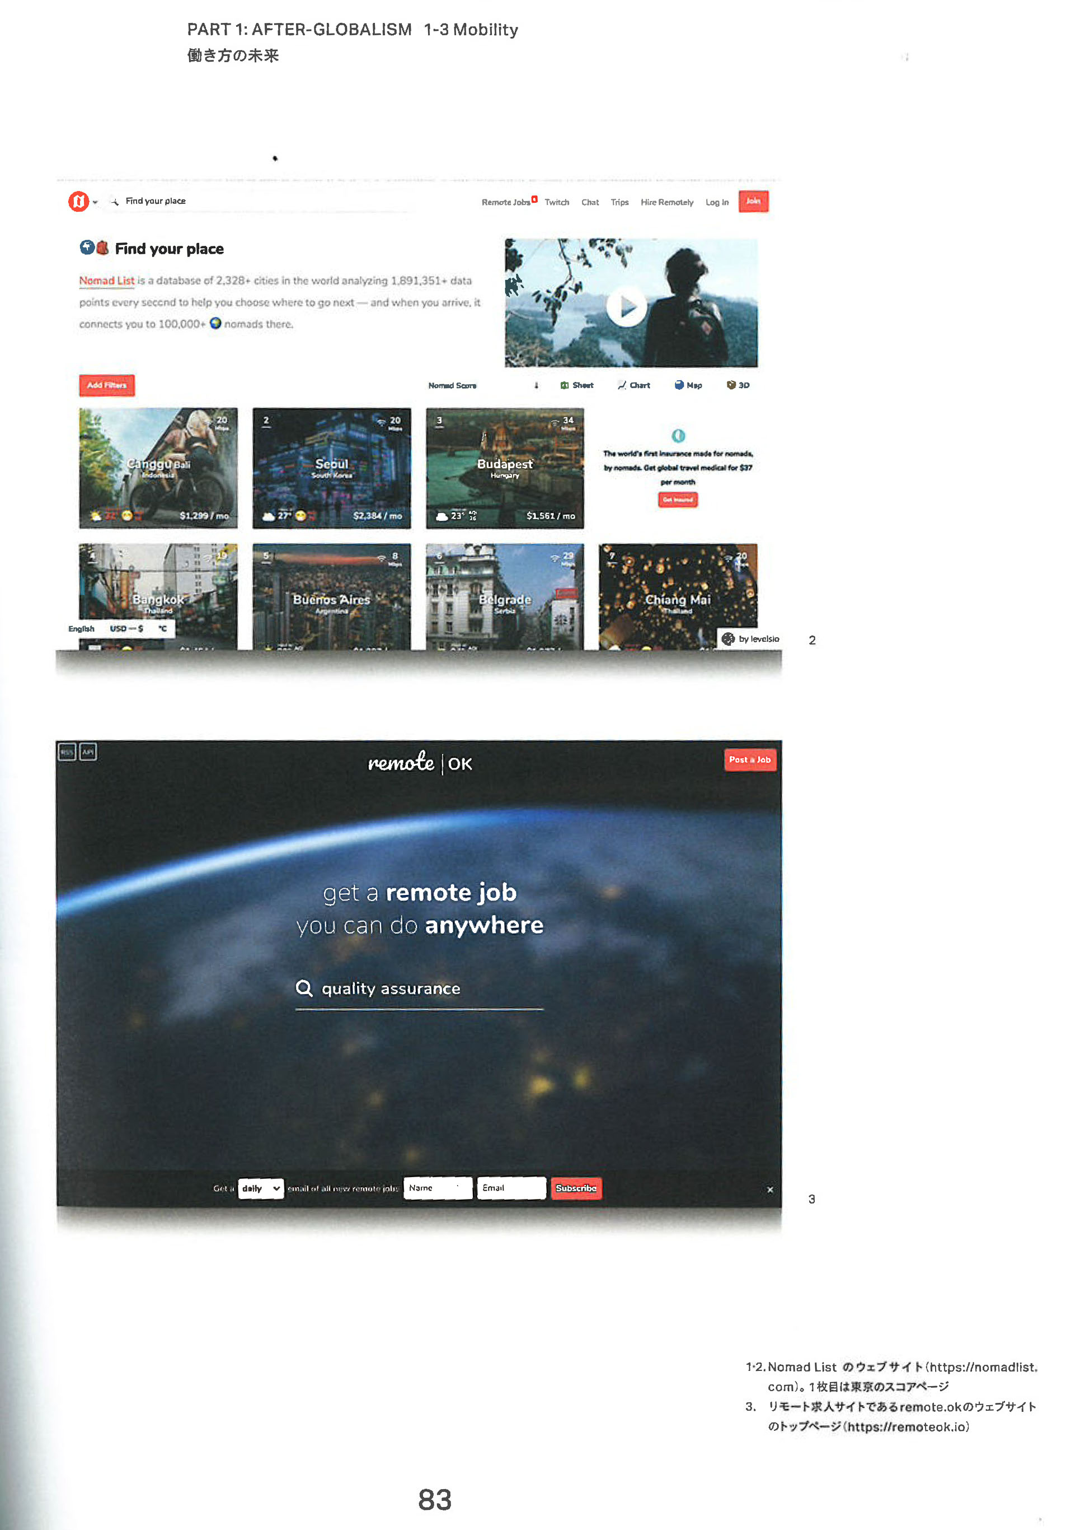

Slide 29
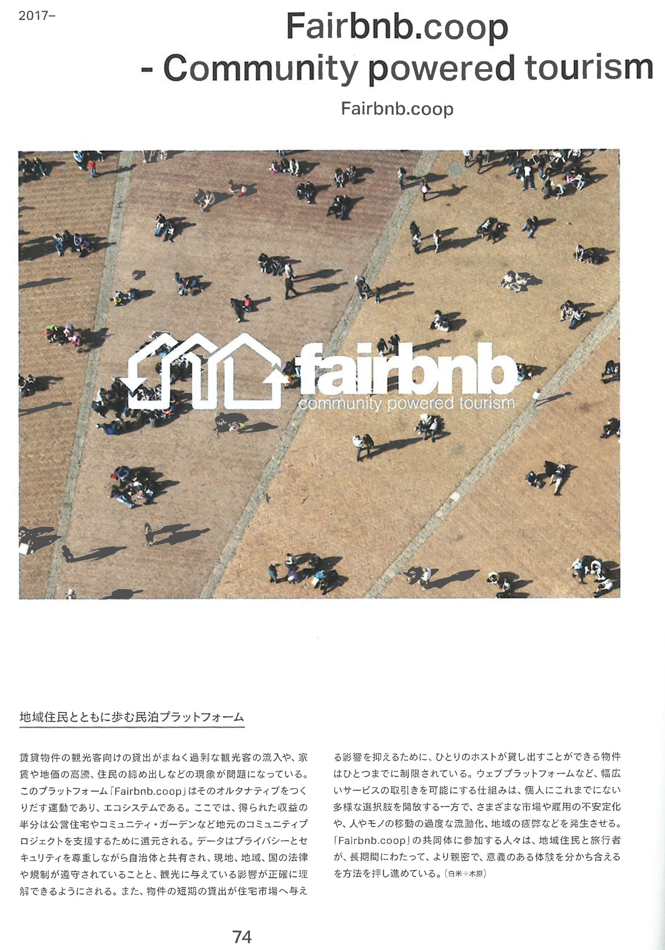
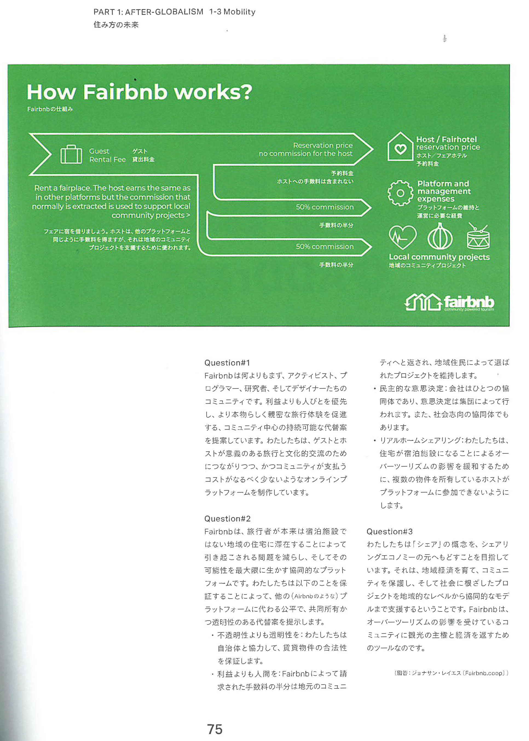

Slide 30
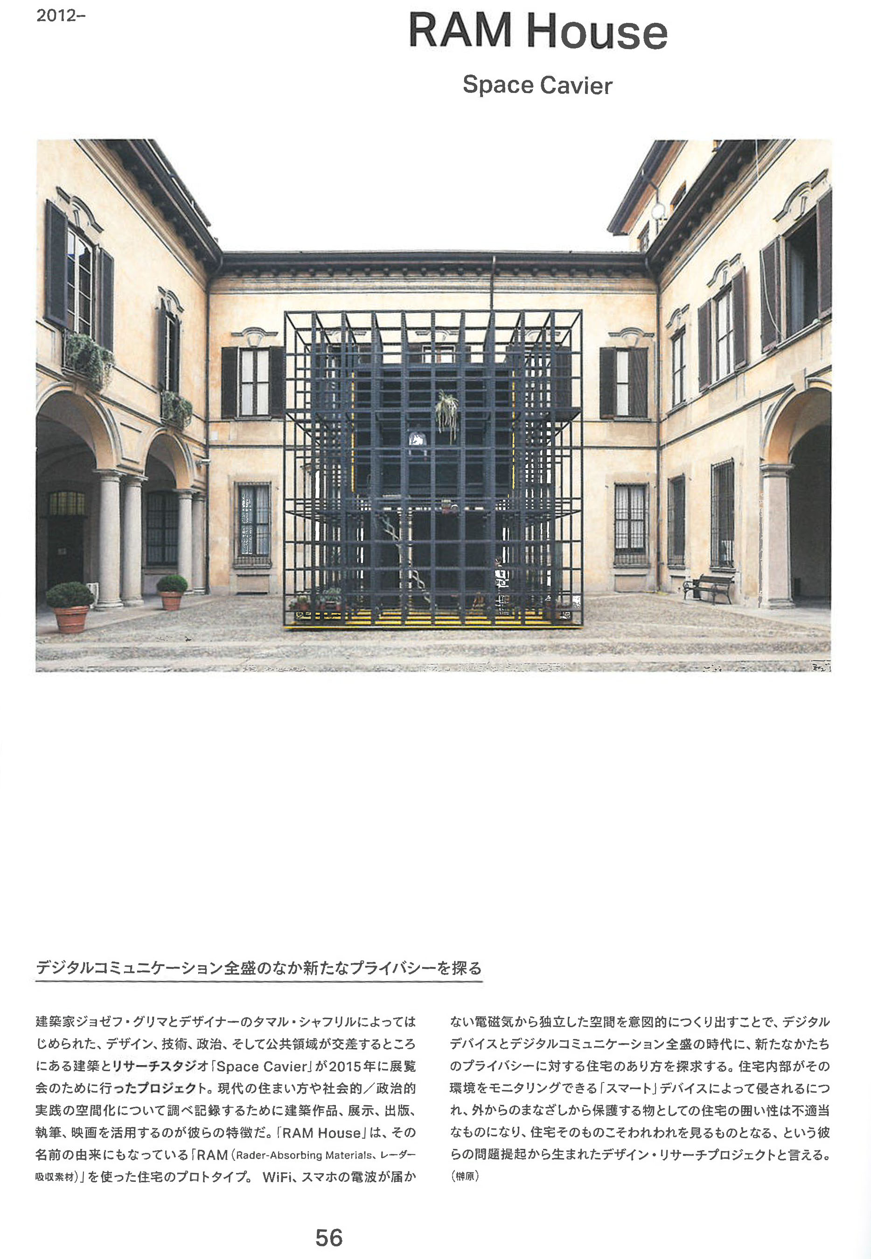
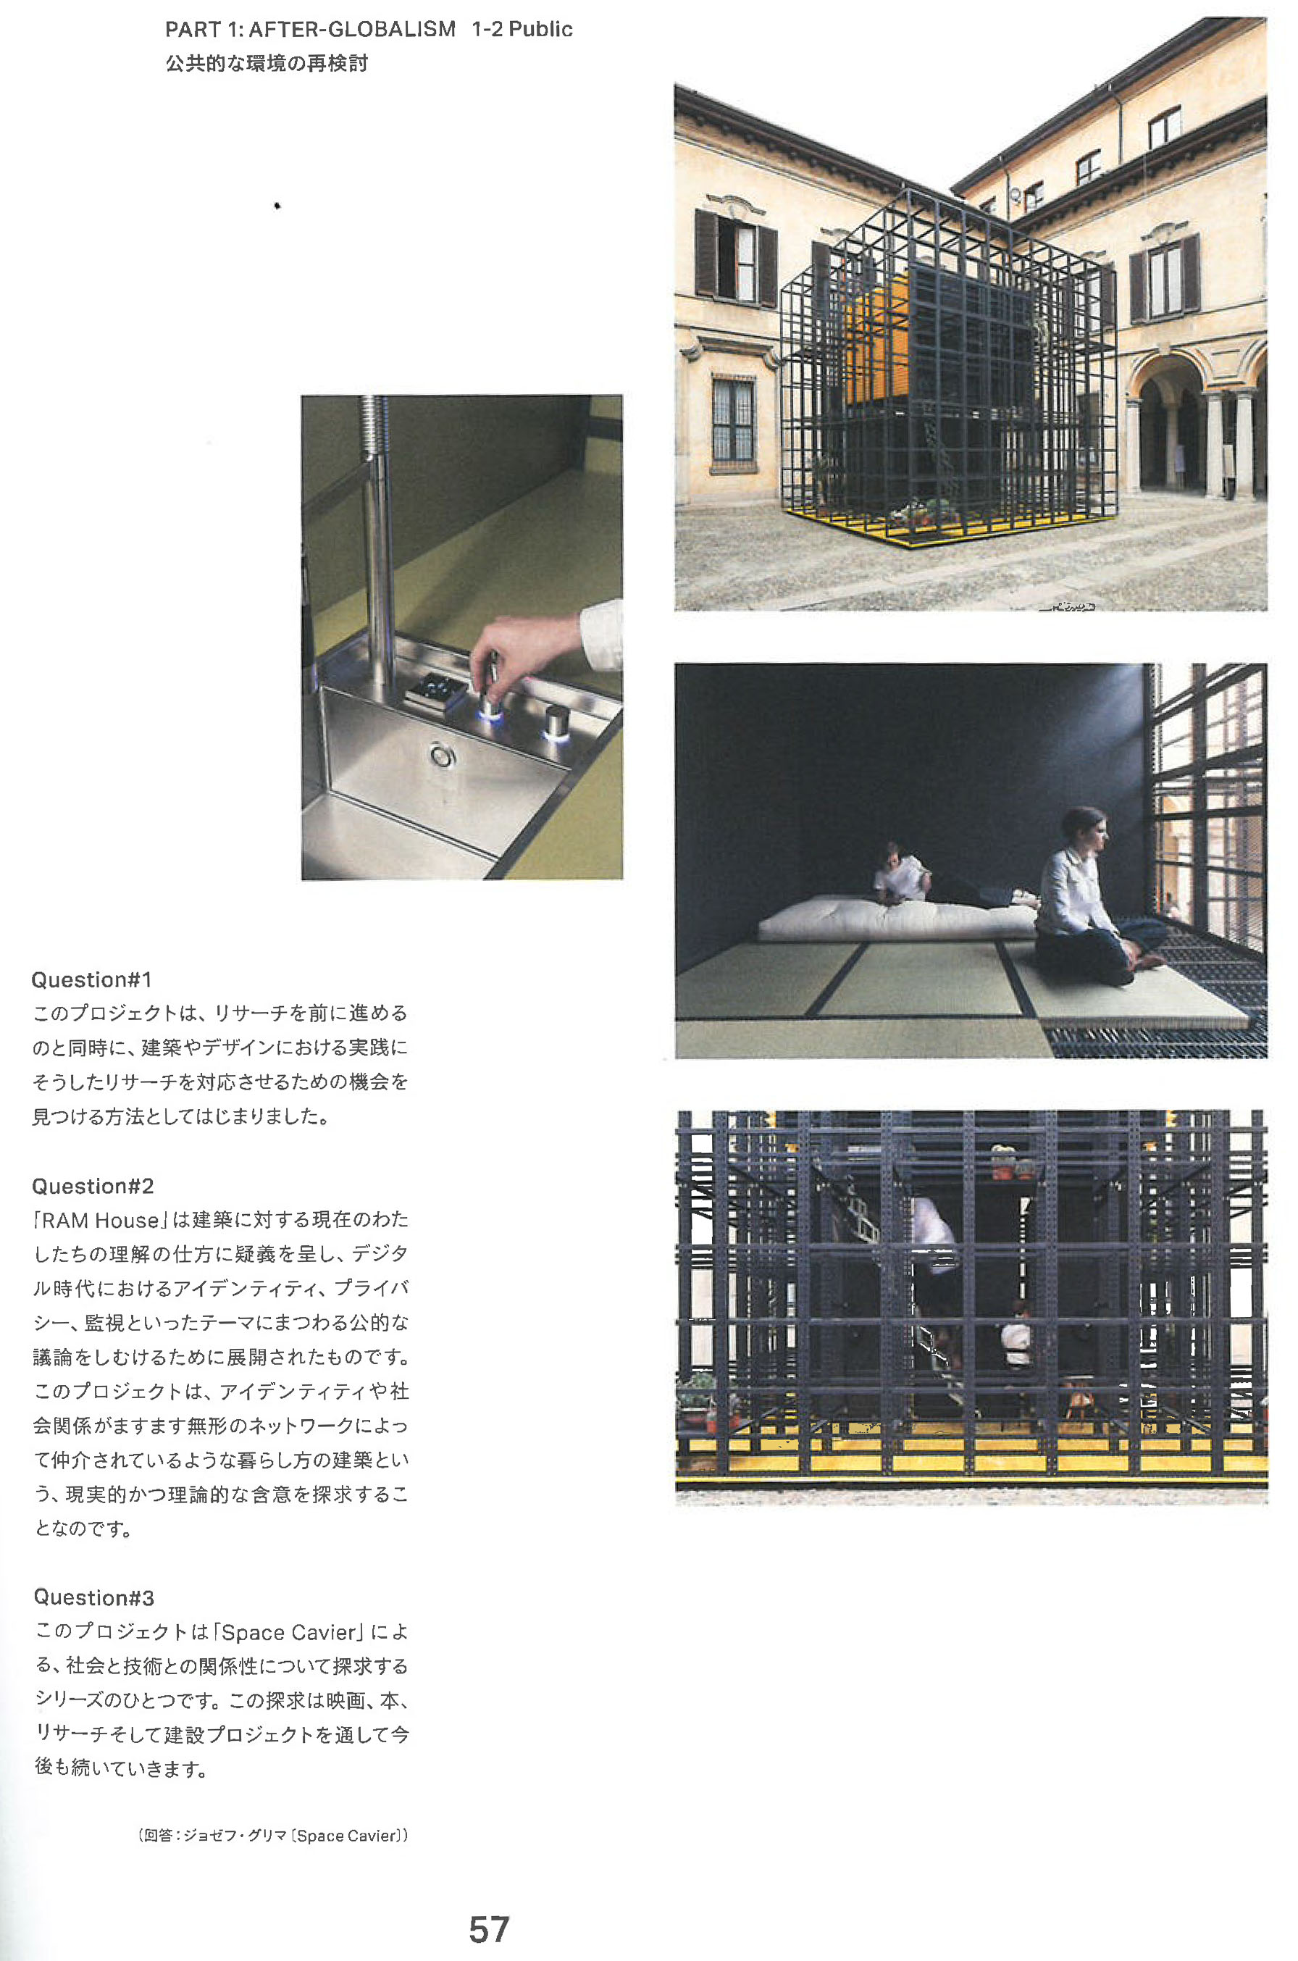

Slide 31
○タイムスケジュールと進行 ワークショップの全体時間は３時間(15:00-18:00)です。進行や時間配分はグループ座長に一任させていただきます（必要であれば分割ルームを設定いたします）。 事務局からはチーム内で行っていただきたい議題（ワーク）を数点提示させていただきます。この議題を中心に自由に議論を行ってください。 ○本日議論していただきたいこと （work1）これからのワークショップの目標の設定 （work2）各テーマに関する議論 ○本日の記録とその共有について 議論いただいた内容はビデオ記録を残すだけでなく、書き起こしを事務局で行います。これらの結果は人生１００年のホームページでアーカイブさせていただきます。
本日のタイムスケジュールと進行について

